Slide 1
Коррекционно-развивающее занятие для детей с задержкой психического развития «Новогодние путешествия Саши и Маши» (старшая группа)
Педагог-психолог первой квалификационной категории
МАДОУ «Детский сад № 408 комбинированного вида»
Советского района г.Казани
Кондратьева Наталья Сергеевна

Slide 7
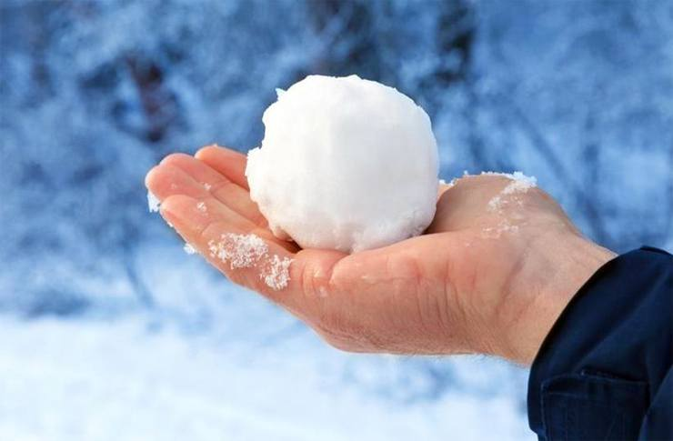

Slide 9
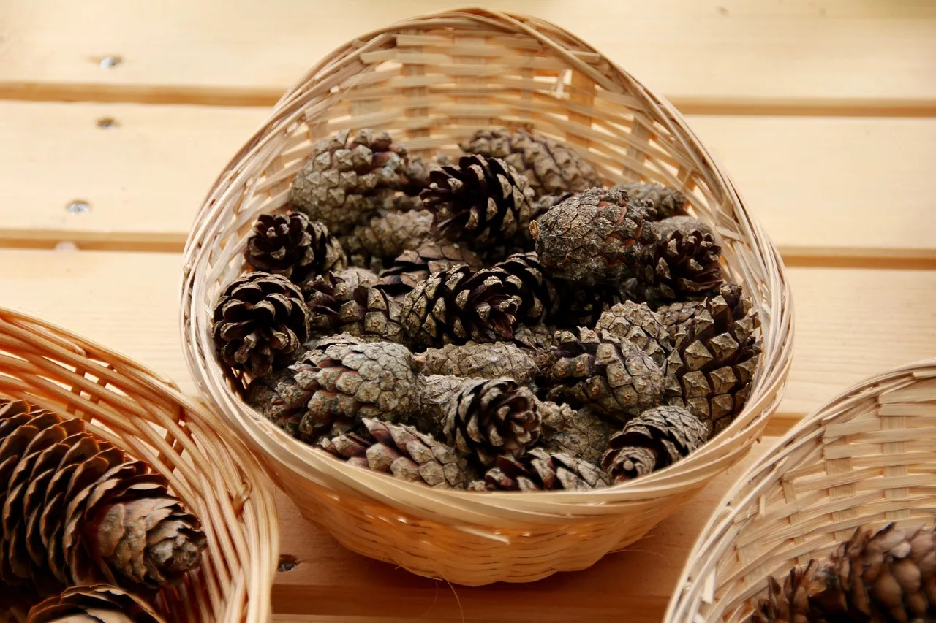

Slide 10
